Slide 1
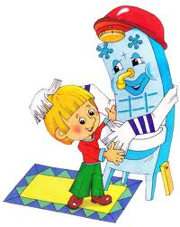
Праздник чистоты и здоровья

Slide 2
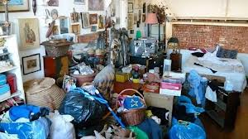

Slide 3

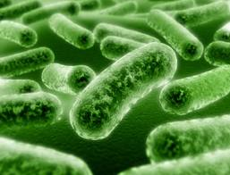
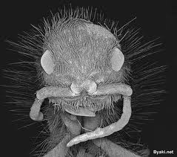
микробы

Slide 4

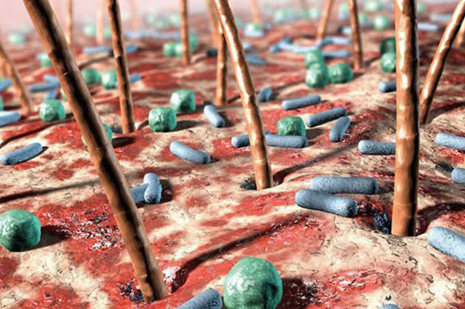
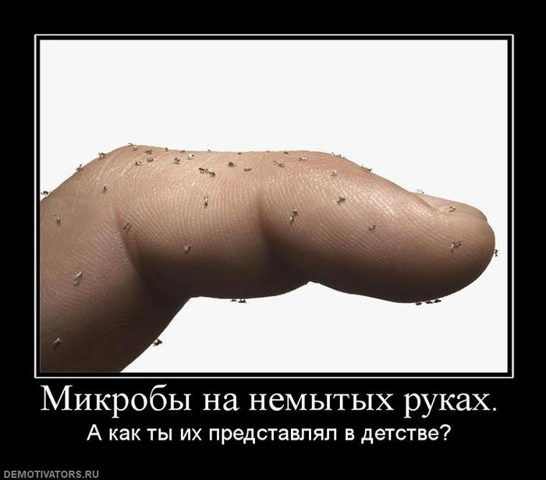
Микробы на теле человека

Slide 5
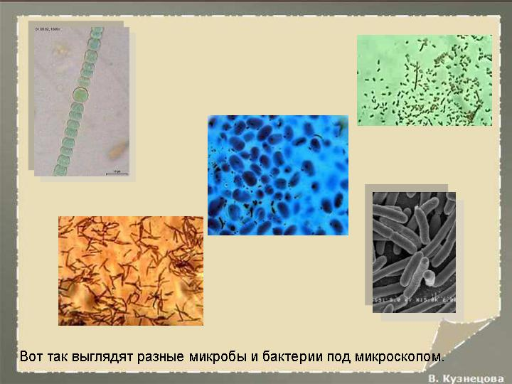

Slide 6
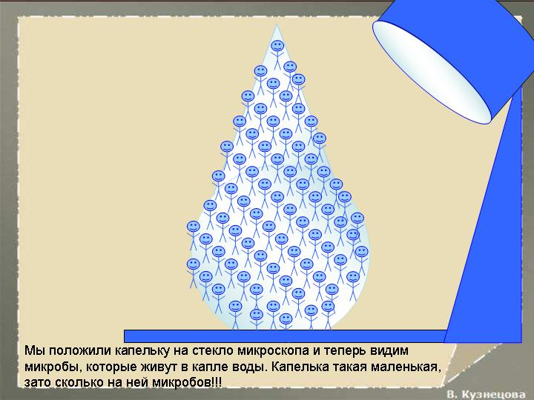

Slide 7
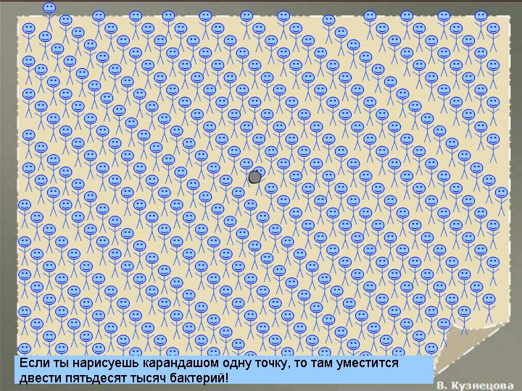
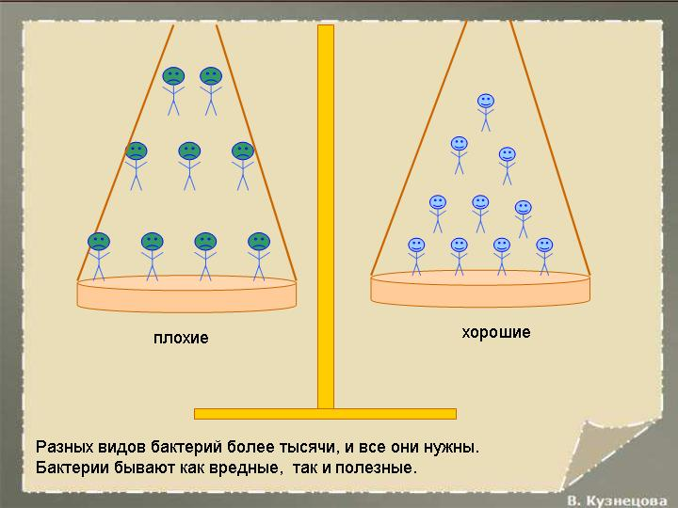

Slide 8
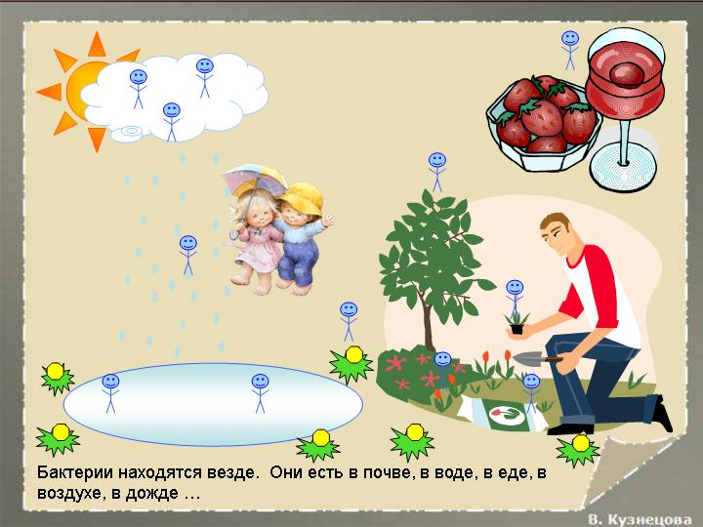

Slide 9
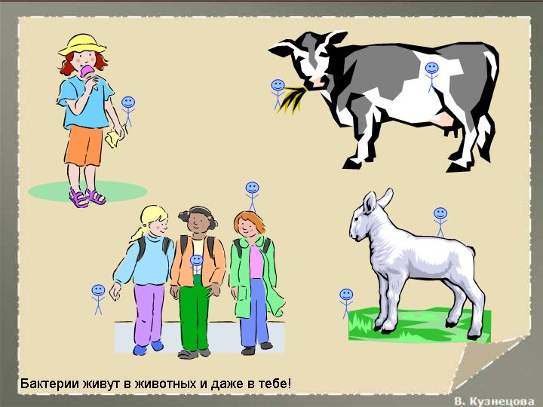

Slide 10
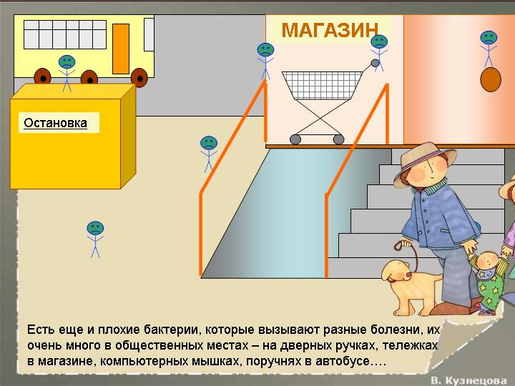

Slide 11
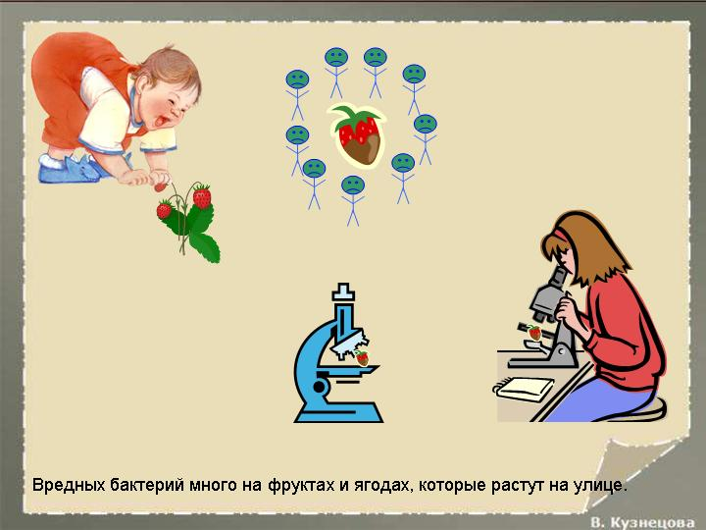

Slide 12
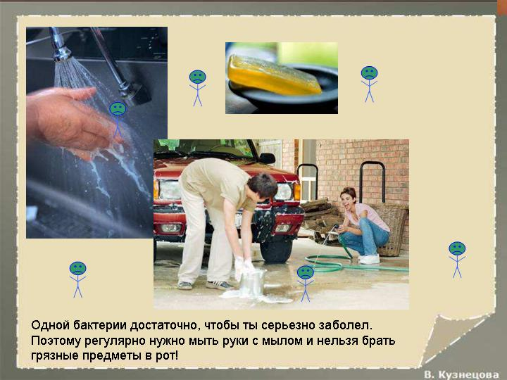

Slide 13

Грязные руки грозят бедой!
Перед едой мой руки с мылом!

Slide 14
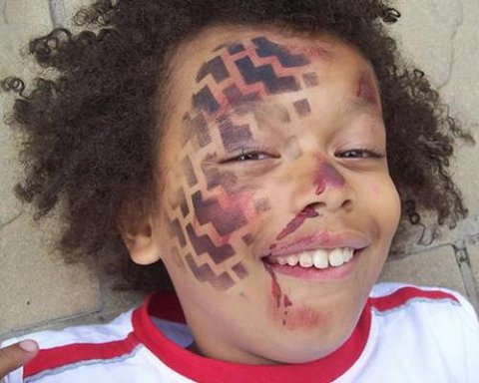
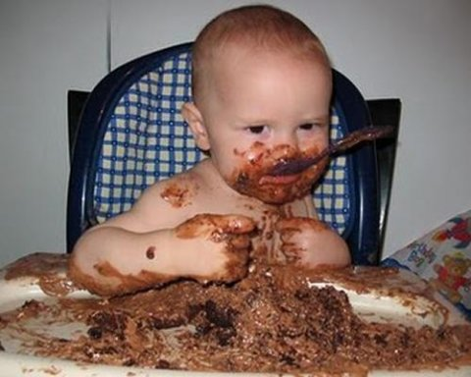
Станция Грязнулька

Slide 15

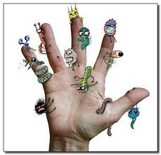

Slide 16
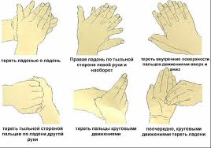
*сильно намочите руки
*пользуйтесь мылом
*намыливай руки со всех сторон
*намыливай между пальцами
*полощи руки чистой водой
* вытирай насухо полотенцем

Slide 17
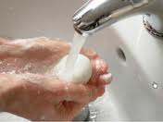
От простой воды и мыла
У микробов тают силы

Slide 18
Это очень хорошо !

Slide 19


Slide 20
Частушки

Slide 21
Огонь чистит, вода моет.
Чистота- залог здоровья.
Чист источник – чист ручей.
Чистая вода для хвори беда.
Чистота и здоровье - родные сёстры.
Чисто жить - здоровым быть.
Чистота- лучшая красота.

Slide 22
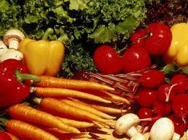
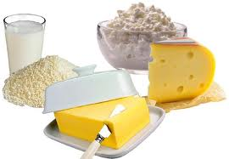
Полезные продукты

Slide 23
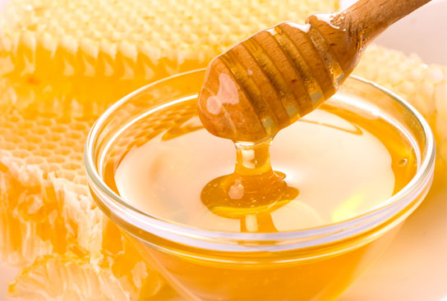
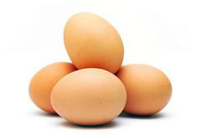
Полезные продукты

Slide 24
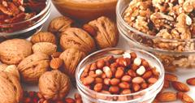
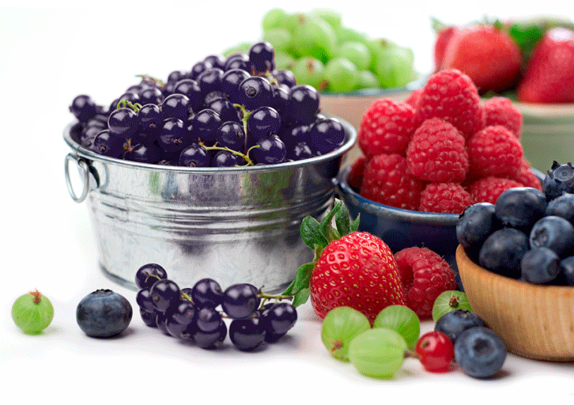
Полезные продукты

Slide 25


Slide 26
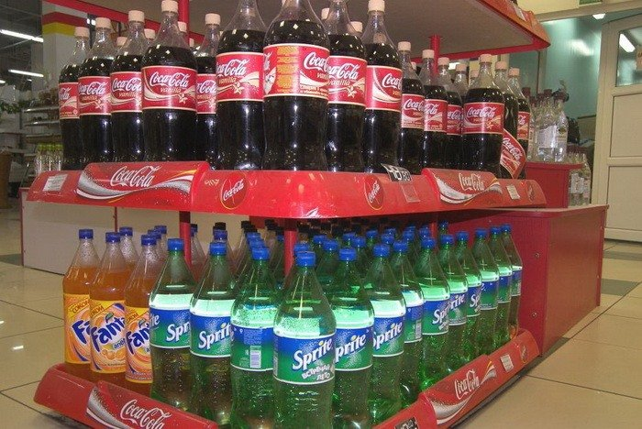
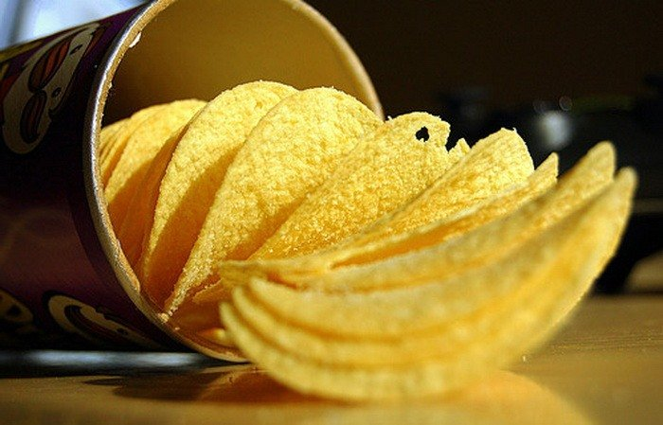
Вредные продукты

Slide 27
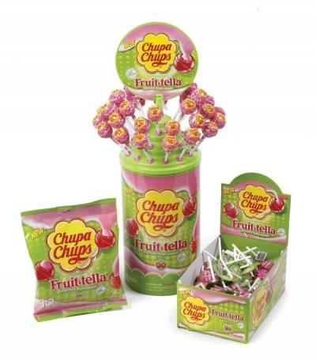
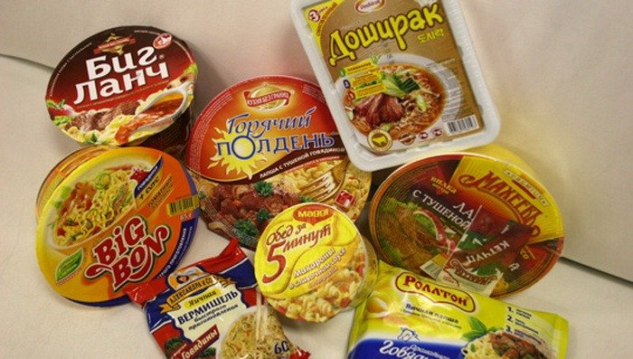
Вредные продукты

Slide 28
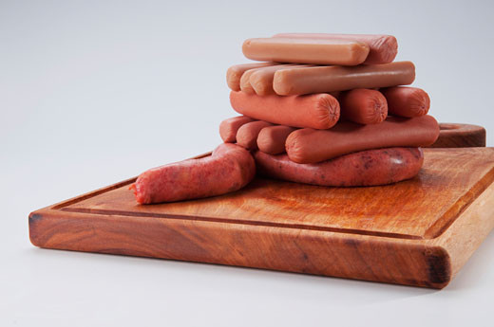
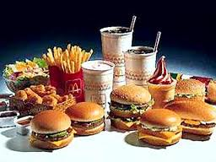
Вредные продукты

Slide 29
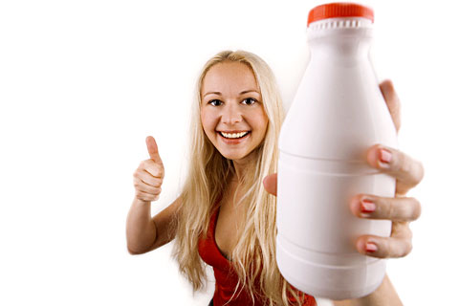
Будь чистым, свежим, аккуратным,
Здоровье будет - высший класс!

